Slide 1
El fenómeno de la soledad en la vejez
El apoyo de la Comisión Europea a la elaboración de esta publicación no constituye una aprobación de su contenido, que refleja únicamente las opiniones de los autores, y la Comisión no se hace responsable del uso que pueda hacerse de la información contenida en ella.

Slide 2
Análisis de la película
Forme grupos
Discuta el contenido del informe basándose en las siguientes preguntas de estímulo.
¿A qué personas afecta más la soledad?
¿Qué acontecimientos de la vida personal pueden fomentar la soledad?
¿Qué consecuencias para la salud puede tener la soledad?
¿Qué estrategias sociales pueden prevenir o afrontar la soledad?
¿Qué medidas o actividades individuales pueden reducir la soledad?
De acuerdo con su debate, escriba términos clave en tarjetas. Asigne estas tarjetas a los títulos correspondientes del tablero.
Notes:
These questions are discussed in small groups after the short film.

Slide 3
RELEVANCIA DEL TEMA
Soledad en la vejez

Slide 4
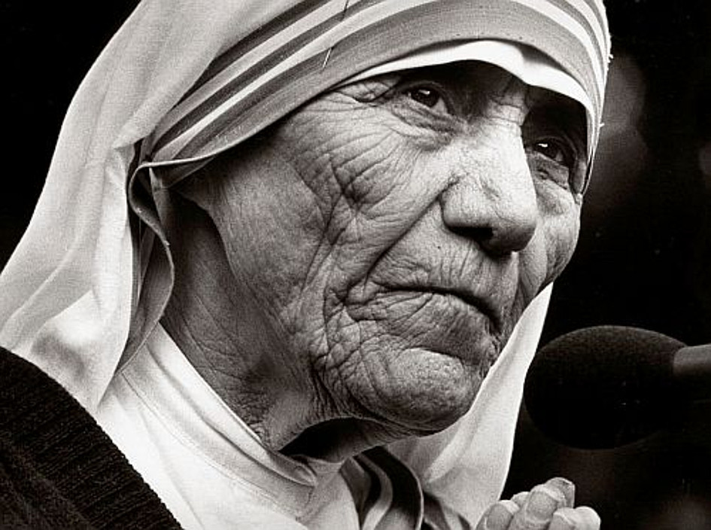
RELEVANCIA DEL TEMA SOLEDAD en la vejez
«La soledad y el sentimiento de no sentirse querido es la pobreza más terrible»
Madre Teresa

Slide 5
RELEVANCIA DEL TEMA SOLEDAD en la vejez
Japón muestra las consecuencias de la soledad inadvertida
Desde la década de 1980, existe un término para las personas que viven en aislamiento social y mueren solas:
Kodokushi (孤独死)
(«muerte en solitario»)
孤独死

Slide 6
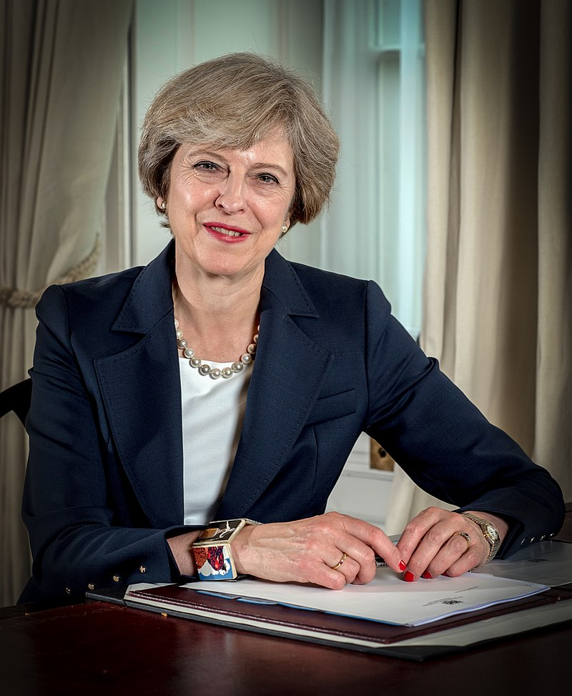
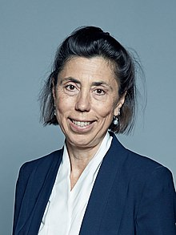
RELEVANCIA DEL TEMA SOLEDAD en la vejez
Theresa May
antigua Primera Ministra
2018: Reino Unido crea el Ministerio de la Soledad
Más de nueve millones de los más de 66 millones de habitantes de Reino Unido se sienten siempre o a menudo solos/as, según una encuesta de Cruz Roja.
14%
Diana Barran Ministra de Soledad

Slide 7
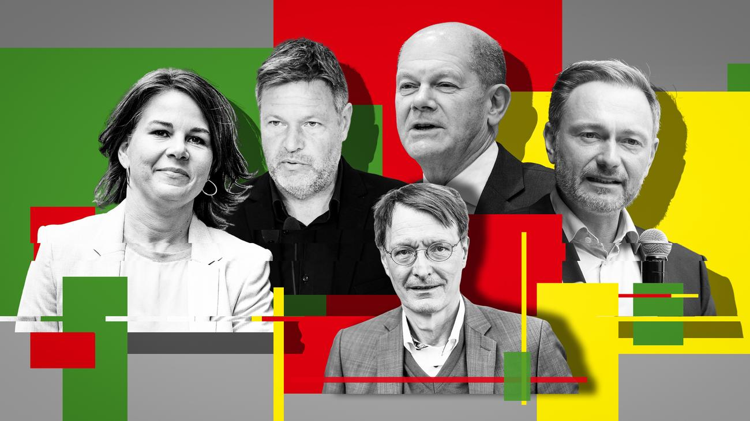
RELEVANCIA DEL TEMA SOLEDAD en la vejez
Tema incluido en el acuerdo de coalición del Gobierno (2021–2025)
«Promoveremos enfoques favorables a las personas mayores en todos los niveles de gobierno y en el espacio digital. Esto incluye la participación, el compromiso, la seguridad social, la asistencia diaria, la vivienda, la movilidad, la atención sanitaria, la educación y las oportunidades de encuentro y la superación de la soledad»
Coalición semáforo
desde 2021

Slide 8
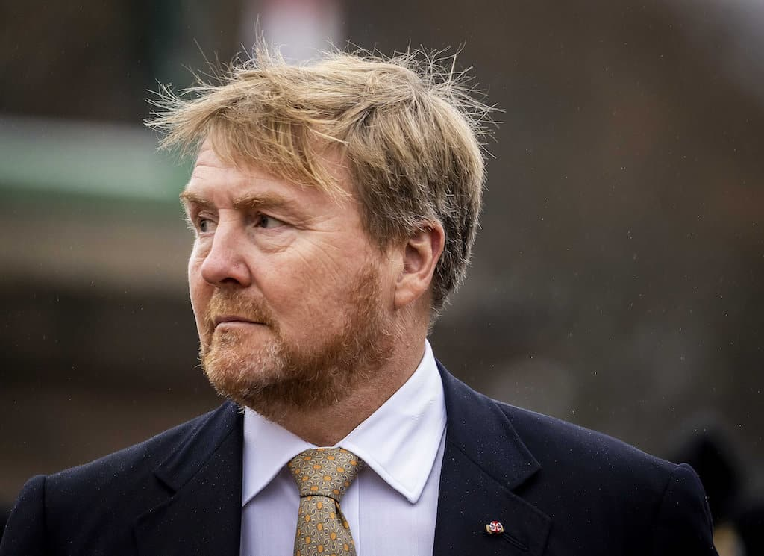
RELEVANCIA DEL TEMA SOLEDAD en la vejez
El gobierno holandés destina 58,5 millones de euros contra la soledad
«No podemos seguir aceptando que más de la mitad de las personas mayores de 75 años de este país se sientan solas»
Willem-Alexander
Rey de Países Bajos

Slide 9
prevalencia
de la soledad en la vejez

Slide 10
Prevalencia de la soledad en la vejez
Informes de investigación inconsistentes → dependiendo de la definición y de la medida de resultados utilizada
Similitud de los resultados de la investigación → la soledad es más frecuente en las personas ancianas (más de 80 años)
Las personas mayores son más propensas a experimentar la soledad y el aislamiento social → ¿explicaciones?
Pérdidas de relaciones, morbilidad, deterioro funcional…
(Bryant et al., 2004; Dickens et al., 2011; Skingley, 2013; Windle et al., 2011)

Slide 11
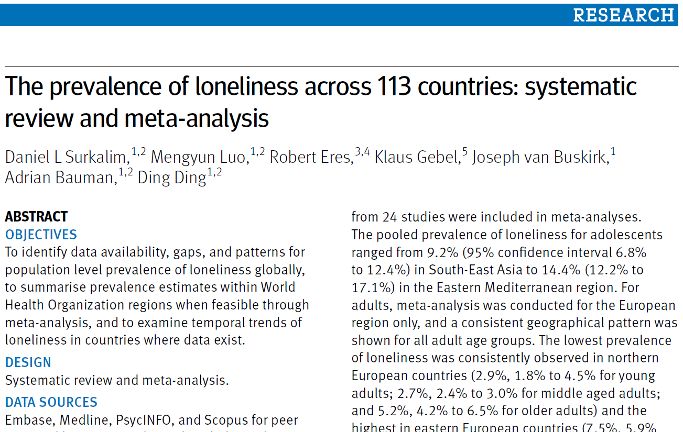
Prevalencia de la soledad en la vejez Surkalim et al. 2022

Slide 12
Prevalencia de la soledad en la vejez Surkalim et al. 2022
La soledad es más prevalente en personas mayores de 60 en comparación con personas adultas jóvenes y de mediana edad o adolescentes
Prevalencia agrupada de la soledad (+60)
La más baja en los países del norte de Europa 4.2 % – 6.5 %
La más alta en los países del este de Europa 18.7 % – 24.2 %
Datos de prevalencia de 2000-19
N = 57 estudios basados en muestras representativas a nivel nacional

Slide 13
Prevalencia de la soledad en la vejez
Impacto de la pandemia de COVID-19
Brote y sus medidas de salud pública
Aumento de la probabilidad de aislamiento social y soledad entre personas mayores que viven en residencias y en la comunidad en general
(Gorenko et al., 2021; Plagg et al., 2020; Savage et al., 2021; Schmitz et al., 2020)

Slide 14
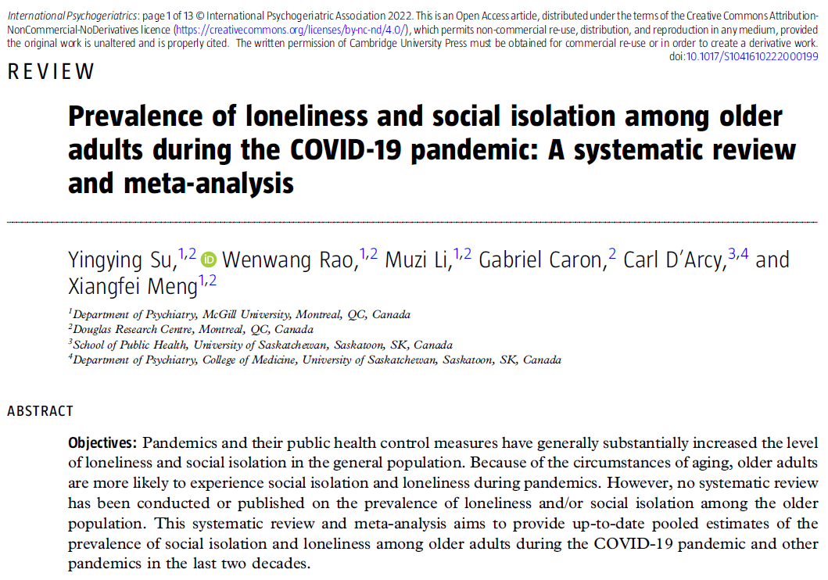
Prevalencia de la soledad en la vejez Su et al. 2022

Slide 15
Prevalencia de la soledad en la vejez Su et al. 2022
15 países en 4 continentes
Europa (14 estudios)
28.050 participantes (+65 años)
Prevalencia en el periodo agrupado de la soledad entre personas mayores era del 28.6 % (95 % CI: 22.9–35.0 %)
y del 31.2 % del aislamiento social (95 % CI: 20.2–44.9 %)
N = 30 estudios

Slide 16
Prevalencia de la soledad en la vejez
La situación de la pandemia sigue estando presente → Es probable que la soledad aumente, ya que la prevalencia fue mayor en los estudios realizados después de 3 meses del brote, en comparación con la prevalencia reportada en los estudios realizados dentro de los primeros 3 meses de la pandemia (Su et al., 2022)
Necesidad urgente de medidas eficaces que aborden las necesidades de las personas mayores (prevención y superación de la soledad)

Slide 17
DESAFÍOS
de una población envejecida

Slide 18
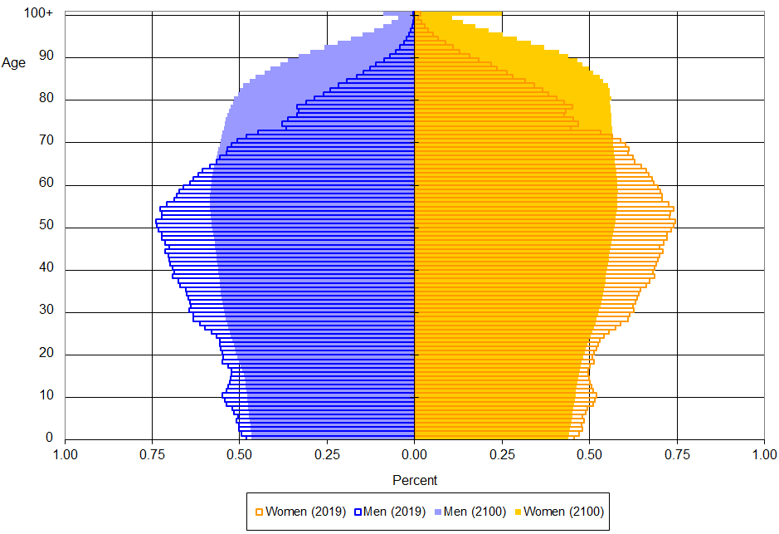
Diagrama de la estructura de edad (UE) 2019–2100
Baja natalidad
Esperanza de vida más alta
Estructura de población de edad avanzada
Los problemas de salud aumentan con la edad → urgencia de una acción integral de salud pública (Poscia et al., 2015)
Eurostat (códigos de datos en línea : proj_19np)

Slide 19
«Envejecimiento saludable»
Estrategia para afrontar los desafíos de las personas mayores

Slide 20
Envejecimiento saludable Una visión transnacional
Forme grupos
Debatan cómo se abordan en su país la soledad y el aislamiento social en el contexto del envejecimiento saludable
Anote en un rotafolio los resultados más importantes y preséntelos
NIVEL DE POLÍTICA SANITARIA
NIVEL INDIVIDUAL
NIVEL COMUNITARIO

Slide 21
Envejecimiento saludable Estrategia para afrontar los retos de la población mayor
El envejecimiento saludable como estrategia prometedora
Proceso de desarrollo y mantenimiento de la capacidad funcional que permite el bienestar en la edad avanzada (Comisión Europea - Dirección General de Asuntos Económicos y Financieros, 2014)
La habilidad para mantener relaciones se considera importante para el bienestar, y las relaciones sociales son una parte esencial del envejecimiento saludable (Informe mundial de la OMS sobre el envejecimiento y la salud, 2016)

Slide 22
DefiniCIONES
Soledad y aislamiento social

Slide 23
Aislamiento social y soledad
El aislamiento social y la soledad
…¡son conceptos diferentes!

Slide 24
El Aislamiento social
…es un recuento objetivo de relaciones, interacciones sociales y contactos sociales, determinado por su cantidad y a veces por su calidad.
(Cudjoe et al., 2020; MacLeod et al., 2018)

Slide 25
La soledad
…se suele definir como el estado subjetivo de las relaciones deseadas y reales de una persona y una medida de la calidad de las relaciones.
(Cacioppo et al., 2002; Cornwell & Waite, 2009; Musich et al., 2015; Ong et al., 2016)

Slide 26
Aislamiento social y soledad
El AISLAMIENTO SOCIAL se caracteriza por una
falta objetiva de comunicación significativa y sostenida, mientras que
La SOLEDAD se refiere más a la
forma en la que las personas perciben y experimentan la falta de interacción

Slide 27
Aislamiento social y soledad
La soledad se refiere a un estado psicológico subjetivo o una sensación de estar solo/a, mientras que el aislamiento social es un
estado objetivo observable que se deduce de la falta de
proximidad social y compromiso con los demás, aunque
las personas implicadas no se sientan solas
(Cacioppo & Cacioppo, 2018; McClelland et al., 2020)

Slide 28
Aislamiento social y soledad
Además, el aislamiento social pone a las personas mayores en un
mayor riesgo de soledad (Dickens et al., 2011; MacLeod et al., 2018; Masi et al., 2011)

Slide 29
Aislamiento social y soledad
Conceptos distintos pero interrelacionados
vinculados a numerosas consecuencias negativas entre las personas mayores, incluyendo resultados de conducta, psicológicos y fisiológicos para la salud (Nicholson, 2012)
SOLEDAD
AISLAMIENTO SOCIAL
Se asocia a la disminución del estado de salud y de la calidad de vida
(Dickens et al., 2011)
Notes:
Thematisches ENDE SI & L → Zuordnung Kärtchen Faktoren (Film)

Slide 30
Efecto en los resultados de salud
entre personas mayores

Slide 31
Efecto en los resultados de salud de las personas mayores
El AISLAMIENTO SOCIAL se ha asociado con:
Enfermedad coronaria
Procesos inflamatorios
Aumento del riesgo de demencia
Depresión grave
Aumento de la mortalidad
Reducción de la calidad de vida
(Barth et al., 2010; Bassuk et al., 1999; Grant et al., 2009; Heffner et al., 2011; Lee et al., 2019; Shankar et al., 2011; Steptoe et al., 2013; Su et al., 2022)

Slide 32
Efecto en los resultados de salud de las personas mayores
La SOLEDAD se ha asociado con:
Reducción de la calidad de vida
Deterioro del estado funcional
Dormir mal
Enfermedades cardiovasculares
Declive cognitivo
Amplia gama de problemas de salud física y mental
(Hackett et al., 2012; Hwang et al., 2020; Lee et al., 2019; MacLeod et al., 2018; Musich et al., 2015; Perissinotto et al., 2012; Smith & Victor, 2019 Steptoe et al., 2004; Su et al., 2022)

Slide 33
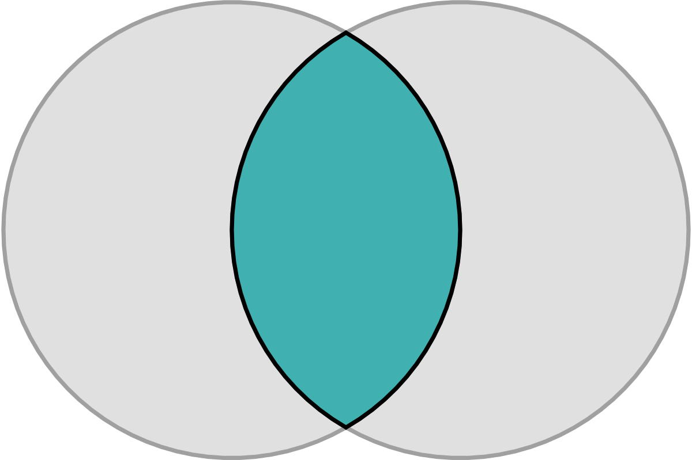
Efecto en los resultados de salud de las personas mayores
Efecto combinado del aislamiento social y la soledad
Los resultados del estudio indican que el efecto combinado puede ser mayor que el de un solo factor
Calidad de vida
Utilización de la asistencia sanitaria
Gastos médicos
Visitas a urgencias
Admisiones de pacientes
Aislamiento social
Soledad
(Barnes et al., 2021)

Slide 34
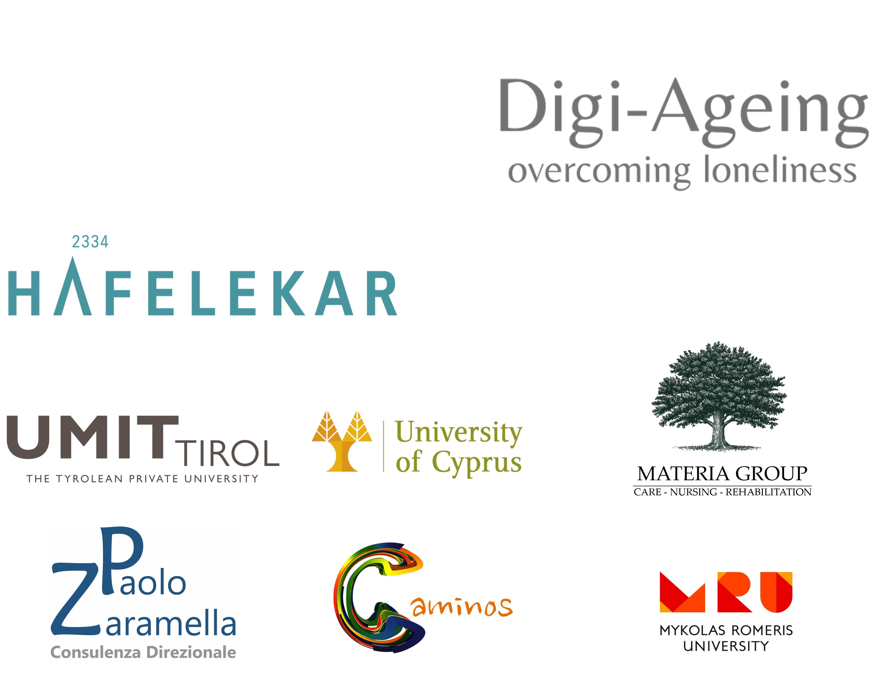
DIGI-AGEING – overcoming loneliness
N.º DE PROYECTO
2020-1-AT01-KA202-078084
PROGRAMA
Acción Clave 2. Asociaciones estratégicas de Erasmus+
FECHA DE INICIO 01-10-2020
DURACIÓN 34 meses
ORGANIZACIÓN COORDINADORA
Hafelekar Unternehmensberatung
Schober GmbH
www.hafelekar.at
ORGANIZACIONES SOCIAS
UMIT GmbH
www.umit-tirol.at
University of Cyprus
www.ucy.ac.cy
AGECARE (CYPRUS) LTD
www.materia.com.cy
Consulenza Direzionale di Paolo Zaramella
Asociación Caminos www.asoccaminos.org
Mykolas Romerio Universitetas www.mruni.eu
PAÍSES PARTICIPANTES
AT / CY / IT / ES / LT
El apoyo de la Comisión Europea a la elaboración de esta publicación no constituye una aprobación de su contenido, que refleja únicamente las opiniones de los autores, y la Comisión no se hace responsable del uso que pueda hacerse de la información contenida en ella.

